Slide 1


VENTE EN FACE A FACE
SIGNER ELECTRONIQUEMENT
Mode opératoire – Mise à jour juillet 2023

Slide 2

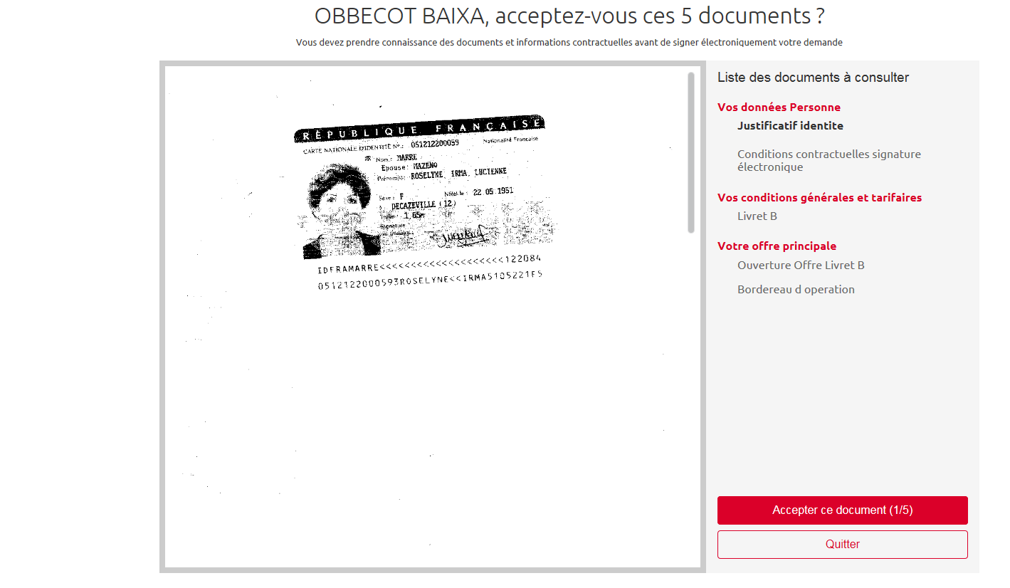

PARCOURS CLIENT – SIGNATURE SUR LA TABLETTE
Pour chaque document
  Etape 1 Présentation et acceptation
02

Slide 3
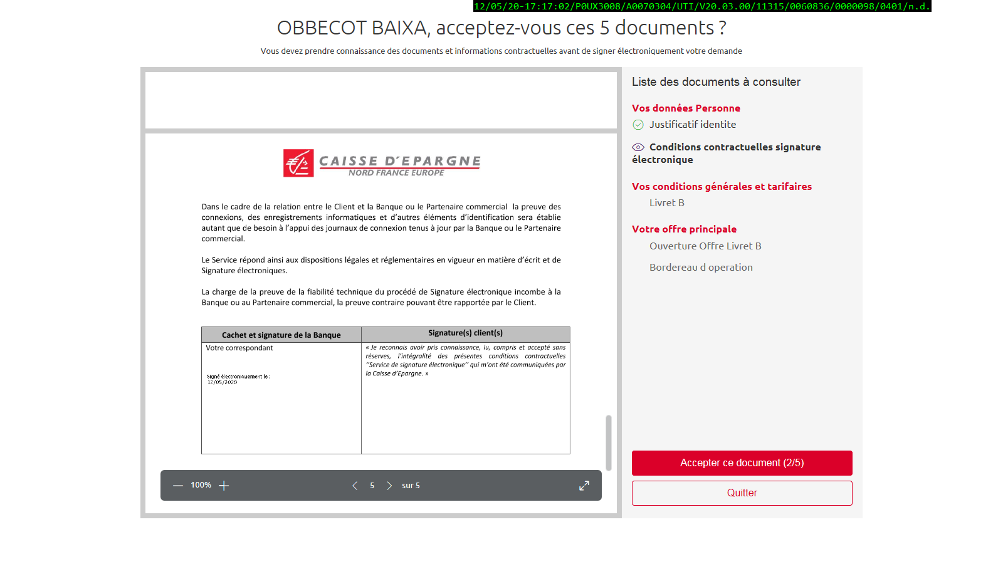
PARCOURS CLIENT – SIGNATURE SUR LA TABLETTE
Pour chaque document
  Etape 2 Lecture et acceptation
03

Slide 4
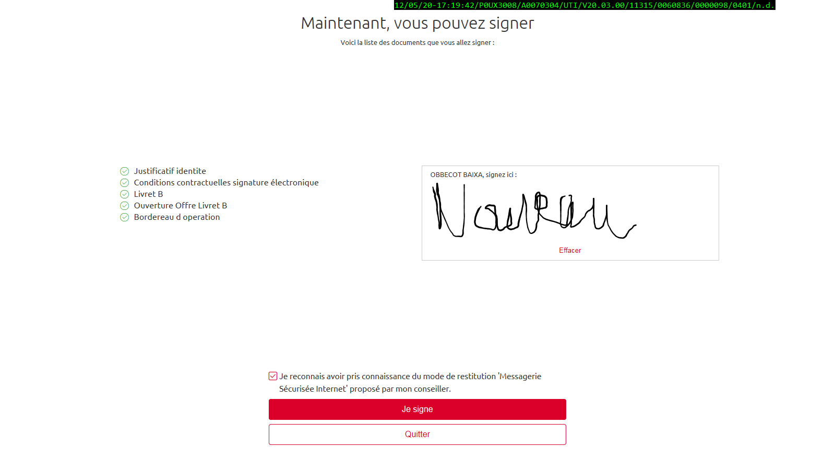
PARCOURS CLIENT – SIGNATURE SUR LA TABLETTE
  Etape 3 Signature
04

Slide 5
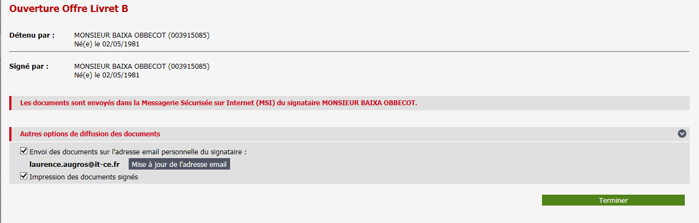
PARCOURS CLIENT – SIGNATURE SUR LA TABLETTE
  Fin de la transaction sur la tablette client, retour au dossier de vente sur l’écran du conseiller
05
Les documents sont transmis au client électroniquement (comme pour un prêt immobilier)
L’archivage est automatique

